Slide 1
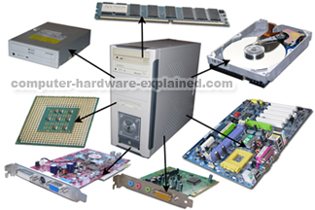
স্বাগতম

Slide 2
পরিচিতি
মোঃ আবুল হোসেন
সহকারি শিক্ষক (আইসিটি)
চন্দন কোঠা উচ্চ বিদ্যালয়
তানোর , রাজশাহী ।
মোবাইল নং ০১৭১৬৩৮৬২৬৭
বিষয়ঃ তথ্য ও যোগাযোগ প্রযুক্তি
শ্রেণিঃ 7ম
অধ্যায়ঃ ২য়
সময়ঃ ৪৫ মিনিট
তারিখঃ ১5-03-2015

Slide 3
এই পাঠ শেষে শিক্ষার্থীরা...
কম্পিউটারের আউট পুট যন্ত্রাংশের কার্যাবলী বর্ণনা করতে পারবে।
কম্পিউটারের আউট পুট যন্ত্রাংশের পারস্পরিক সম্পর্ক ব্যাখ্যা করতে পারবে।
কম্পিউটারের আউট পুট যন্ত্রেরব চিত্র এঁকে এর বিভিন্ন যন্ত্রপাতি চিহ্নিত করতে পারবে।

Slide 4
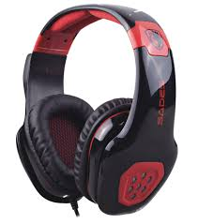
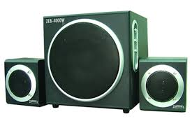
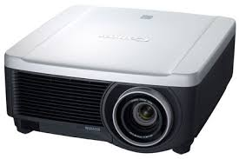
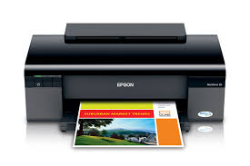
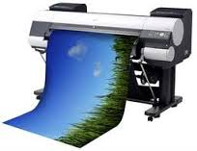
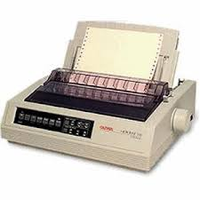
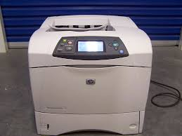

Slide 5
পাঠ শিরোনাম
আউটপুট ডিভাইস

Slide 6
আউটপুট ডিভাইস
হেডফোন হলো কানের কাছাকাছি নিয়ে শব্দ শোনার যন্ত্র । একে অনেকে এয়ারফোন বা হেডফোন বলা হয় ।
হেডফোন
তোমরা সবাই নিশ্চয়ই গান শুনতে খুব পছন্দ কর । গান শোনার যন্ত্র গুলোর সাথে যা অবশ্যই সংযুক্ত থাকে তাই হলো স্পিকার ।
স্পিকার

Slide 7
আউট পুট ডিভাইস
মনিটরের দৃশ্য অনেক বড় করে স্কিনে দেখানোর জন্যে রয়েছে ভিডিও বা মাল্টিমিডিয়া প্রজেক্টর ।
মাল্টিডিয়া প্রজেক্টর
প্লটার একটি ছাপার যন্ত্র । আর্কিটেকচারাল নকশা ,মানচিত্র বা গ্রাফের নিখুঁত ও অনেক বড় কাগজে প্রিন্ট করার ক্ষেত্রে এটি ব্যবহৃত হয় ।
প্লটার

Slide 8
আউট পুট ডিভাইস
এটি প্রথম দিকের প্রিন্টার । ছাপার ব্যয় অনেক কম । সে জন্য এ প্রিন্টার এখন অত্যন্ত জনপ্রিয় । তবে এটি দিয়ে নিখুঁত ছাপার কাজ করা যায় না । তা ছাড়া এটির ছাপার গতি অনেক ধীর ।
ডট ম্যাট্রিক্স প্রিন্টার
স্বল্প দামি প্রিন্টার হিসাবে এটি ব্যবহৃত হয় । সাধারণত ব্যক্তিগত কাজে ইংকজেট প্রিন্টার ব্যবহার করা হয় । এটিতে তরল কালি ব্যবহৃত হয় ।
ইঙ্কজেট প্রিন্টার

Slide 9
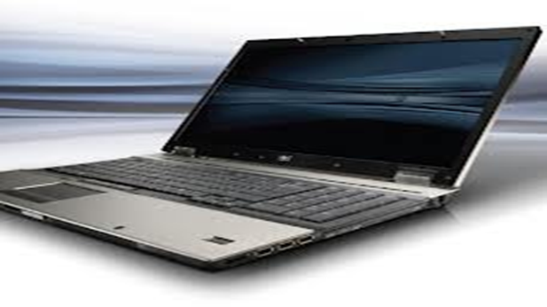
আউট পুট ডিভাইস
কম্পিউটার প্রসেসিংকরার পর এর আউটপুট কাগজে ছাপানোর জন্য প্রিন্টার ব্যবহৃত হয়।
লেজার প্রিন্টার
মনিটর মূলত একটি আউটপুট ডিভাইস । এখন এমন মনিটরও পাওয়া যায় , যা একই সাথে ইনপুট ও আউটপুট ডিভাইস হিসেবেও কাজ করতে পারে ।
মনিটর

Slide 10
একক কাজ
আউটপুট যন্ত্রের নাম লিখ ।

Slide 11
জোড়ায় কাজ -
লেজার প্রিন্টারের কাজের বর্ননা কর ।

Slide 12
দলগত কাজ
কম্পিউটারের আউটপুট যন্ত্রের কাজ কী বর্ননা কর ।

Slide 13
মূল্যায়ন
১। আউটপুট ডিভাইস গুলির নাম বল?

Slide 14
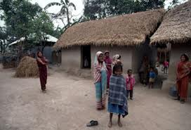
বাড়ির কাজ
দুইটি আউটপুট ডিভাইস চিত্র অংকন কর ।

Slide 15
ধন্যবাদ

